Slide 1
Journée Mondiale de la Sécurité
28 avril 2023
Support d’aide à la présentation pour réunion d’équipe

Slide 2


Les risques technologiques
La Sécurité est une valeur mise en œuvre au quotidien dans toutes nos activités, par les collaborateurs de TotalEnergies et des entreprises partenaires, avec un objectif commun de « Zéro accident mortel ».
Souvent visible sous la forme de règles qui concernent les risques au poste de travail, la Sécurité est également incontournable pour la maîtrise des risques liés à nos opérations et procédés pour prévenir les accidents qui peuvent impacter les personnes, l’environnement et les biens.
Ainsi, la JMS 2023 sera l’occasion d’échanger autour du thème du risque technologique.
Michel Charton
Directeur HSE
Notes:
Michel

Slide 3
JMS 2023
Risques technologiques
01.

Slide 4
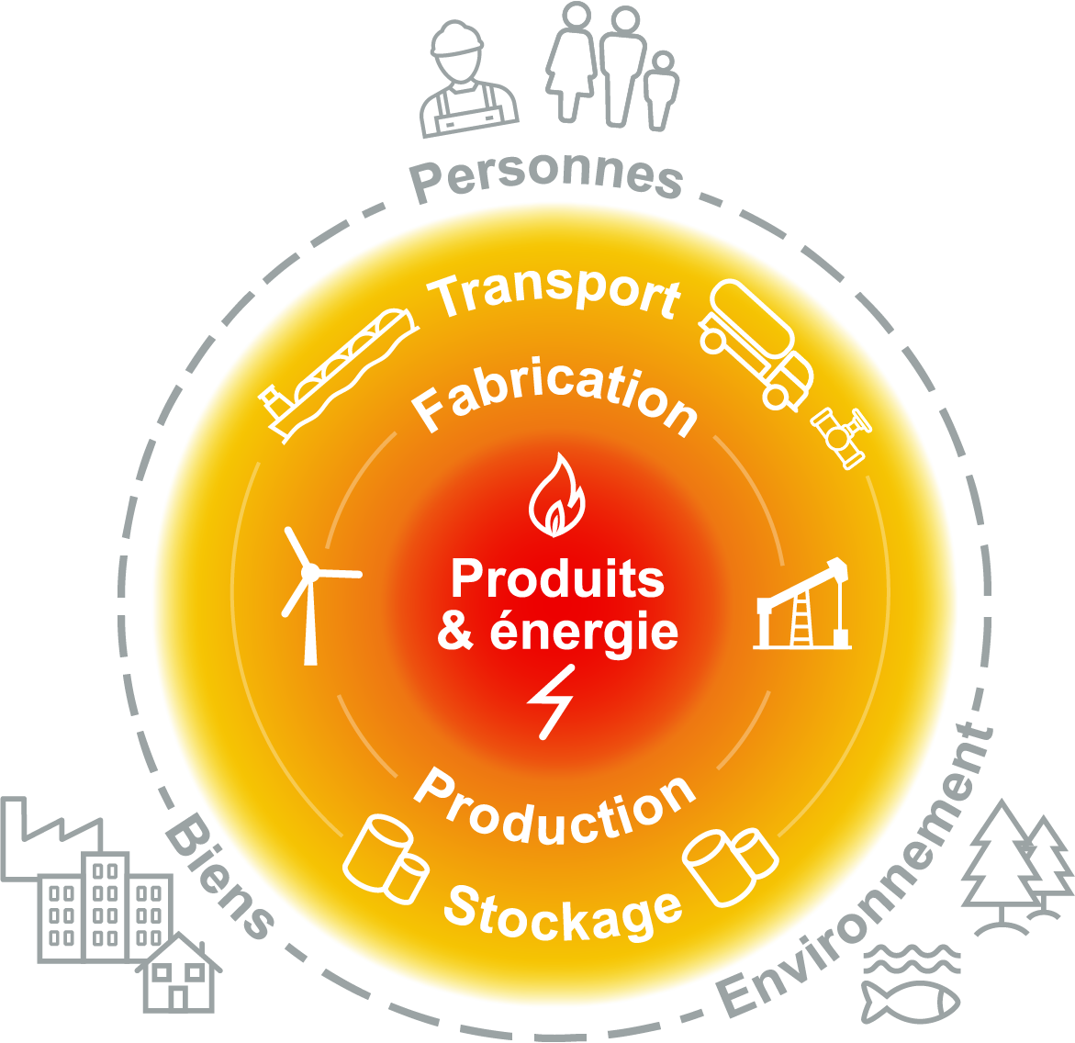


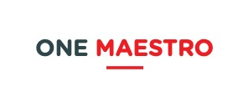
Les risques technologiques*… c’est quoi ?
  Ce sont les risques pour les personnes, l’environnement ou les biens, résultant d’une exposition accidentelle en lien avec :
  les produits toxiques, explosibles,
  inflammables ou nocifs, mis en œuvre ;
  les procédés de fabrication et de production ;
  ou les flux de matières premières et
  de produits finis, stockés ou transportés.
* tels que définis dans

Slide 5
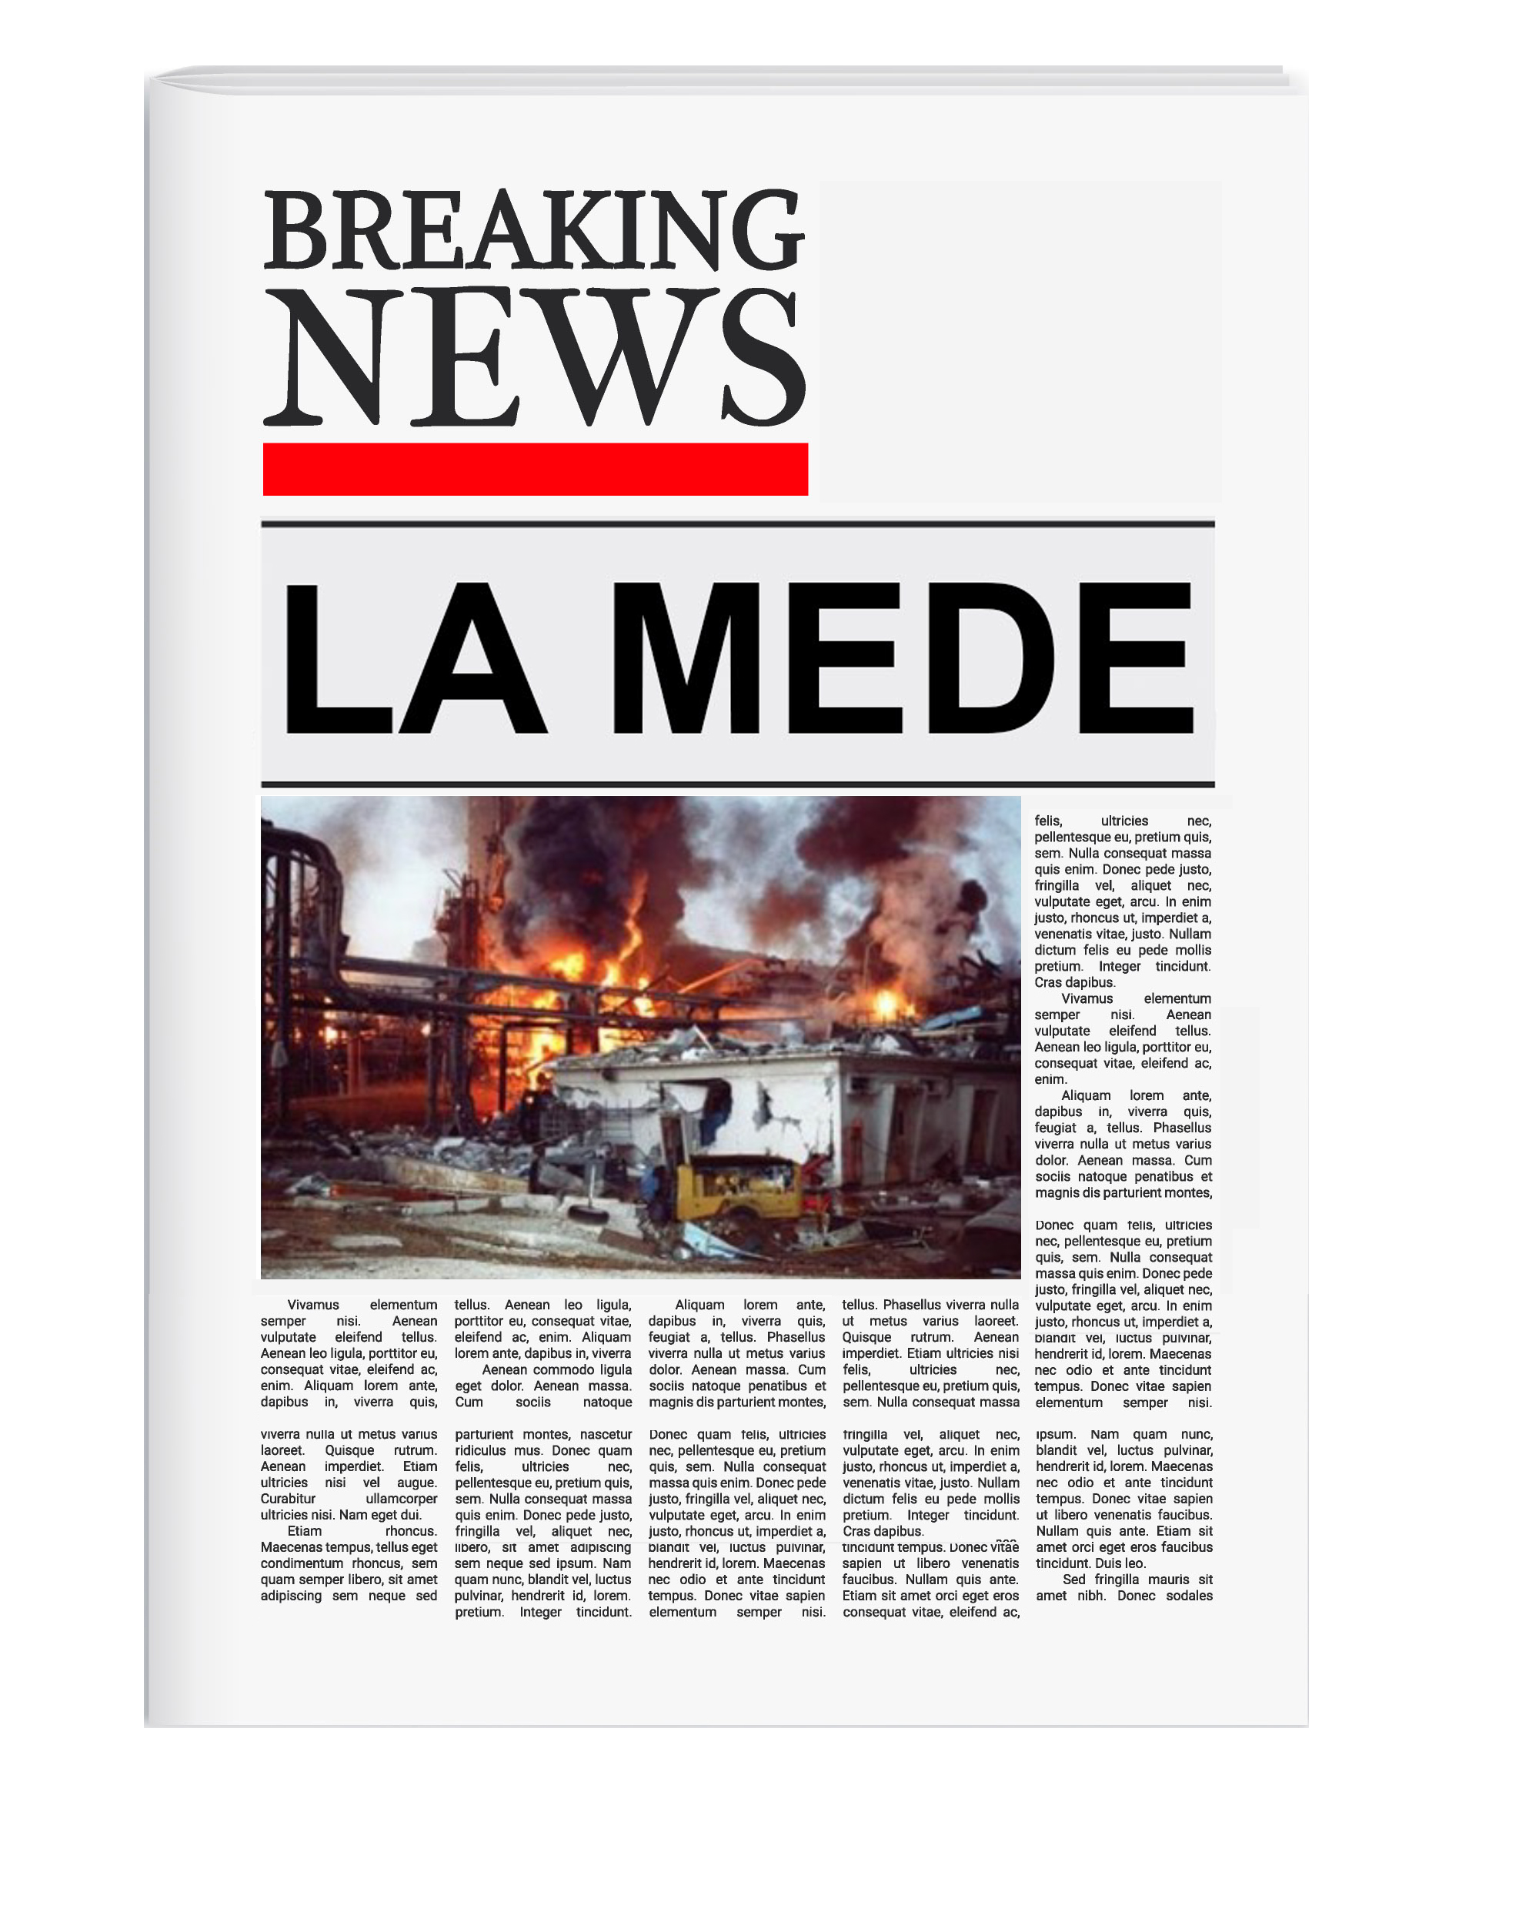

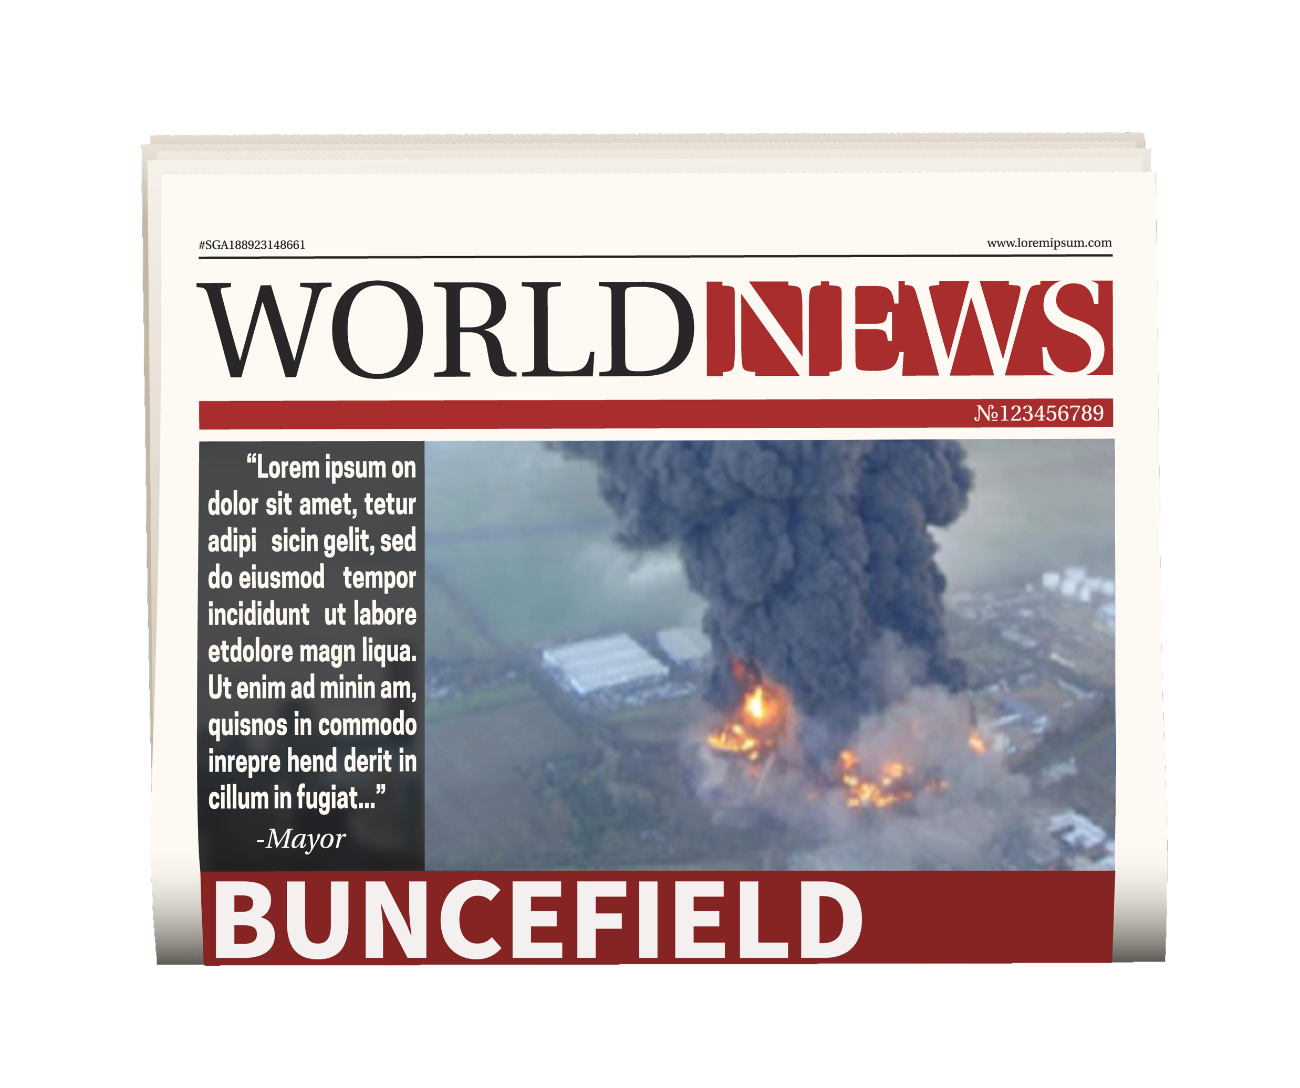

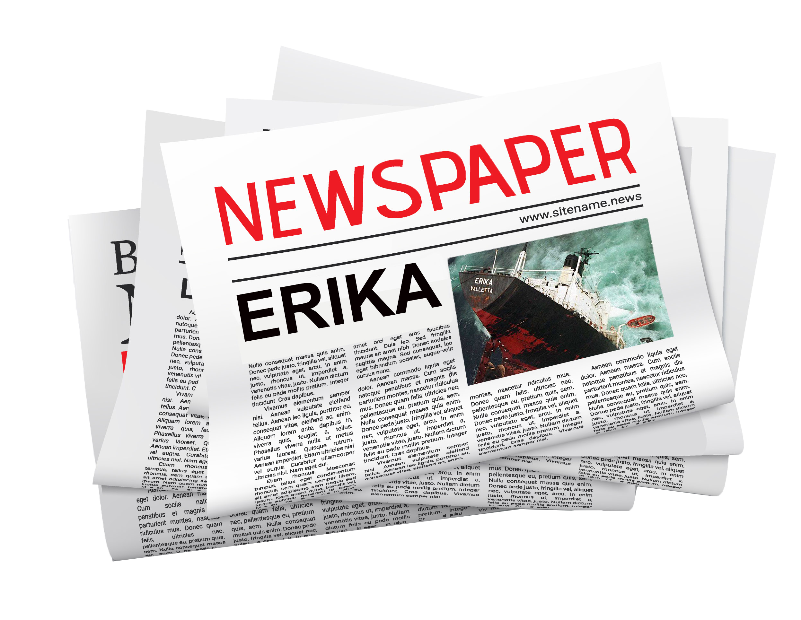
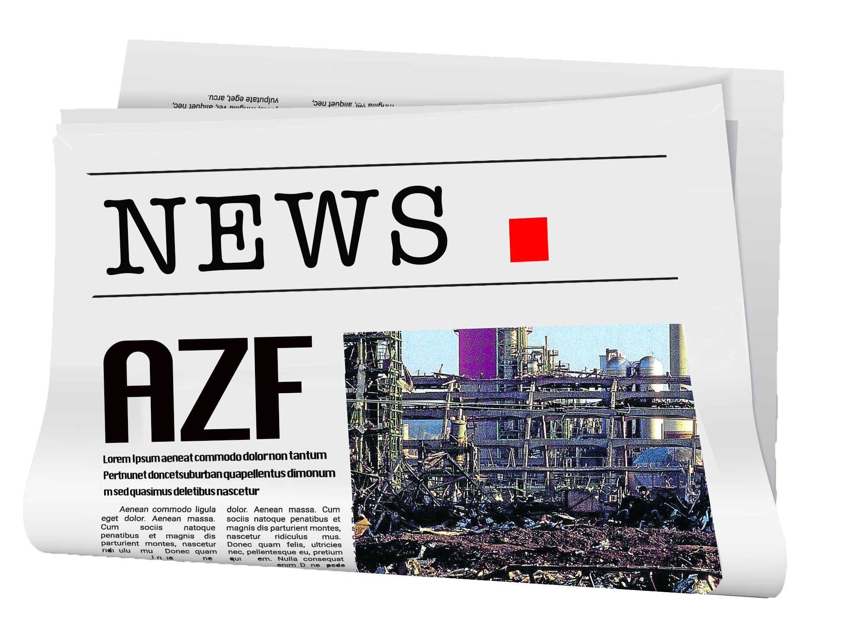

Les risques
technologiques rappellent
des évènements exceptionnels et désastreux …
1992
Et encore…
2019 - Lubrizol
2018 - Mostorod
2010 - Macondo
2005 - Texas City
1989 - Exxon Valdez
1988 - Piper Alpha
1984 - Bhopal
1979 - Bantry Bay
1976 - Seveso
1974 - Flixborough
1966 - Feyzin
2005
1999
© Photos : DR
2001

Slide 6

… mais les risques technologiques se cachent dans le quotidien et sont fréquents
Vanne de purge de bac laissée ouverte sans surveillance
Conditions opératoires inhabituelles
Mesure de niveau de sécurité défaillante
Surchauffe de connexions électriques
Camion qui se renverse et perd du produit
Joint changé sans vérifier les caractéristiques
Inspection de tuyauterie prévue et non faite
Levage ou une fouille mécanique à proximité
de tuyauteries de gaz
Collision avec pipeline sous-marin
Évent de gaz inflammable implanté près d’un four
Mise à la terre déconnectée
Montage provisoire non étudié, laissé des années
…

Slide 7

Les enjeux de la maîtrise des risques technologiques
Nos activités comportent des risques technologiques.
  Atteindre notre objectif ZÉRO ACCIDENT MORTEL
  Assurer la sécurité de nos collaborateurs
  de nos entreprises partenaires et des personnes tiers
  Éviter les pollutions
  Éviter les accidents majeurs pouvant mettre
  en péril la pérennité de la Compagnie
Il faut en assurer
la maîtrise pour

Slide 8
La maîtrise des risques technologiques : comment ?
1
Je connais tous les dangers présents (par ex. les produits dangereux…)
3
Je définis les mesures techniques ou/et organisationnelles nécessaires pour maitriser
les risques (par ex. une sécurité de niveau haut…)
Identification
des dangers
Évaluation
des risques
Définition
des barrières
Mise en œuvre et maintien des barrières
2
  J’évalue s’il y a des situations à risque
  possibles et les conséquences
  pour les personnes, les biens et l’environnement (par ex. comme le sur-remplissage d’un réservoir générant une pollution…)
4
Je mets en place les barrières définies et je m’assure de leur performance (par ex. une inspection des équipements ou les tests
des barrières).
Issus du référentiel

Slide 9
Quel est mon rôle
dans la maitrise
des risques technologiques ?

Slide 10
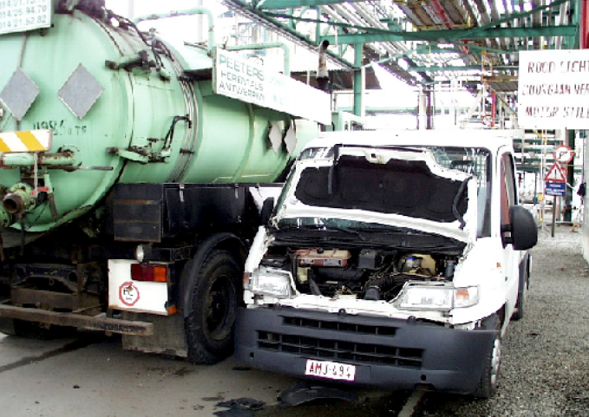
Les risques technologiques : tous concernés !
Explosion du nuage de gaz formé
par un camion de nettoyage sous vide
  Un camion avait terminé son opération de nettoyage sous vide. Le balisage de protection avait été enlevé.
  Lorsqu’un véhicule de service est passé à proximité du camion, le moteur s’est emballé et le nuage de gaz formé par les vapeurs d’hydrocarbures rejetées par l’évent du camion a explosé.
Mon rôle
  En tant Préparateur des travaux, j’évalue les risques pendant toute la durée de l'activité et j’identifie les barrières associées.
  En tant qu’Exploitant
    je m’assure que les vapeurs d’hydrocarbures soient détournées en zone sûre,
    je maintiens le balisage,
    je contrôle l’atmosphère pendant toute
    la durée de l’activité.
Le chauffeur du camion a été brûlé au visage et les 2 personnes dans la camionnette ont été choquées par l’explosion.

Slide 11
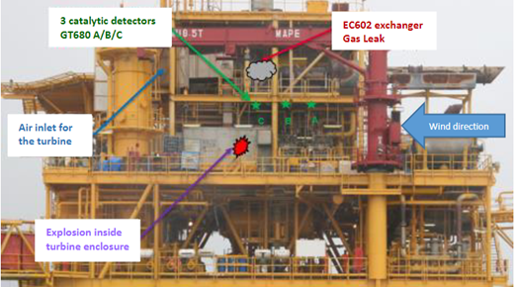
Les risques technologiques : tous concernés !
Explosion & feu d’un module de compression d’une plateforme offshore
  Une importante fuite de gaz s’est enflammée et a explosé après avoir été aspirée par un compresseur. Déclenchement manuel de l’arrêt d’urgence et évacuation immédiate des trois employés présents.
  La vitesse de corrosion d’une tuyauterie qui avait déjà été remplacée n’avait pas été identifiée comme inquiétante.
  Le système de détection de gaz défaillant était inhibé.
  Le système de déluge hors service n’avait pas été testé depuis 3 ans.
Mon rôle
  En tant qu’Inspecteur et Mainteneur, je garantis que les tuyaux et les systèmes de sécurité sont inspectés, testés, et maintenus conformément aux exigences.
  En tant qu’Exploitant, j’applique le processus de gestion des inhibitions.
  En tant que Manager, je m’assure d’avoir une vue d’ensemble des systèmes fonctionnant en mode dégradé sur mes installations.
  En tant que Chargé de Projet, je définis une technologie de détection de gaz, fiable dans toutes les conditions d’exploitation.
Aucun décès. La veille, 45 personnes se trouvaient sur une plateforme avoisinante.
Dommages aux installations : $10 millions

Slide 12
Organiser la JMS 2023
02.

Slide 13





Retrouver les supports de la JMS 2023
Toolbox HSE
Formulaire de collecte des synthèses des ateliers d’échange
Affiche
Kit manager (PPT)
Guide atelier d’échange
Site de collecte d’informations
JMS 2023
Yammer One HSE
Notes:
Nicolas

Slide 14


Affiche
Elle est disponible en multiples formats (print et digital) :
Horizontal
Vertical
JPG, PDF HD et BD
PPT
Rendez-vous dans la Toolbox HSE
TotalEnergies Toolbox HSE | Toolbox HSE

Slide 15
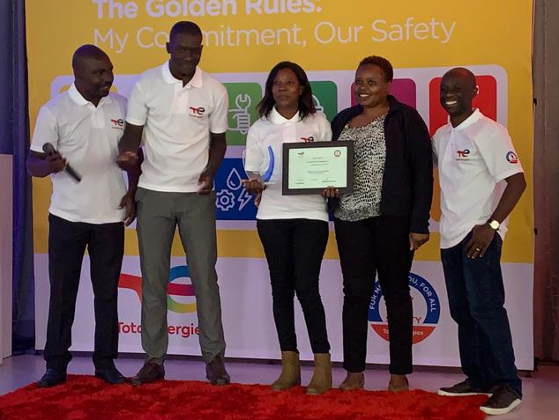
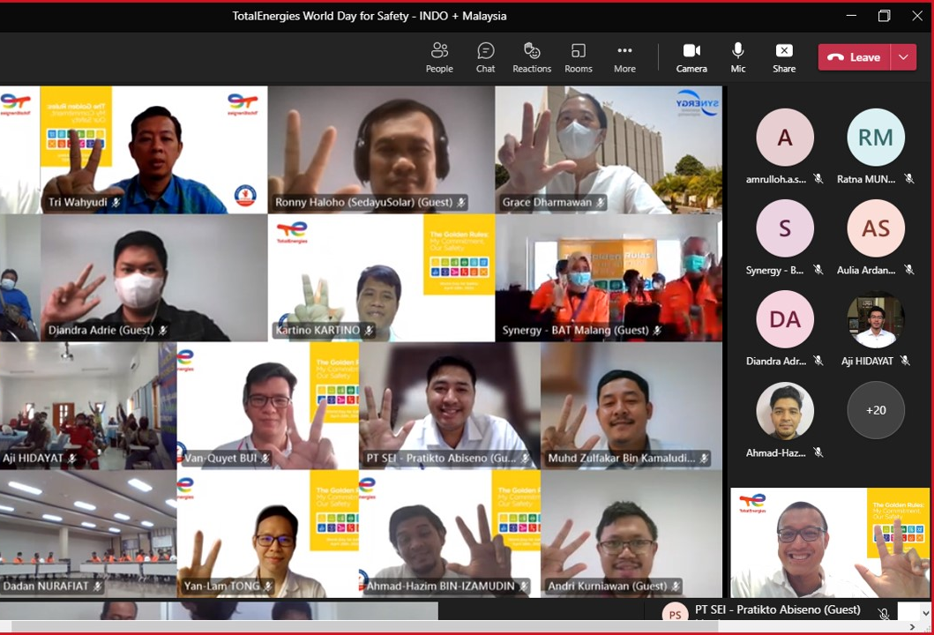
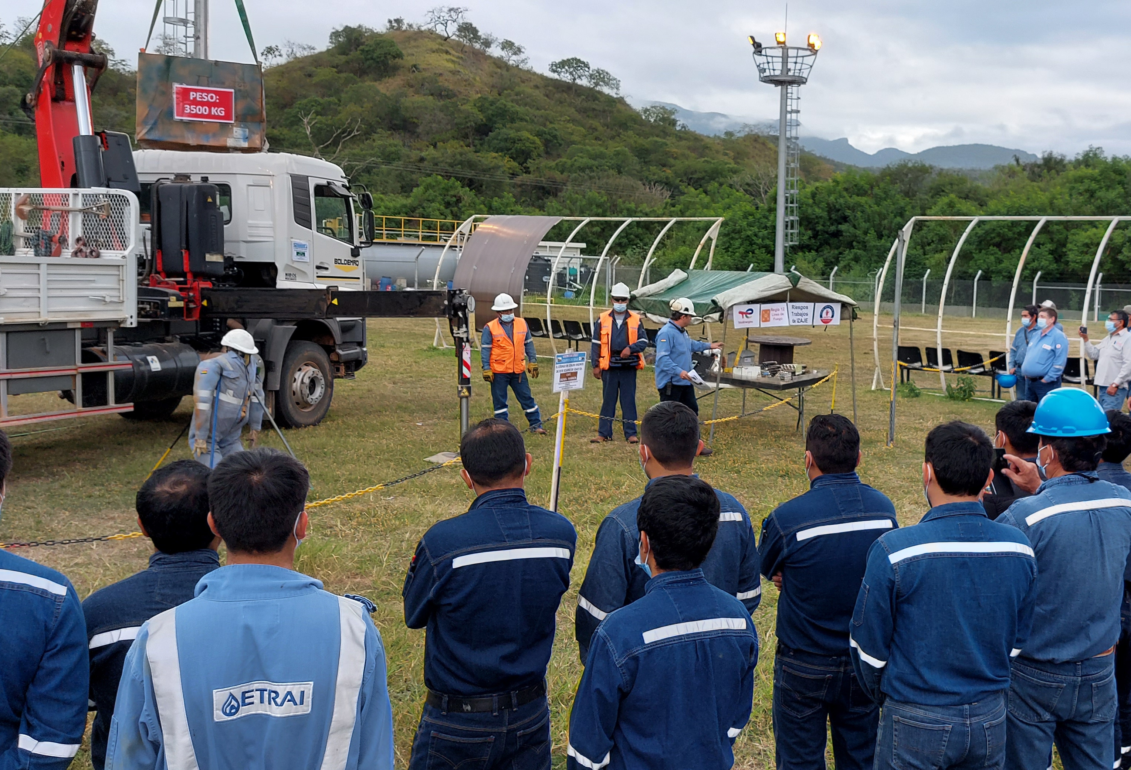
Animer la JMS 2023
La JMS est un moment de célébration de la Sécurité dans toutes les entités/filiales
et Sièges de la Compagnie qui réunit les collaborateurs TotalEnergies et des entreprises partenaires.
Choisissez les activités qui conviennent à votre situation :
    Causerie ou présentation institutionnelle avec les collaborateurs (voir kit manager).
    Atelier d’échanges (voir support dédié).
    Présentation/démonstration de bonnes pratiques mises en œuvre (cf. Safety+).
    Cérémonie sécurité, reconnaissance et remise d’Awards.
    Activités « Nos vies avant tout » : pratique et discussion autour du Feu vert sécurité, réalisation de Tournées sécurité conjointes et de Life saving checks.
    Toute autre activité répondant à vos attentes, rituels de votre entité / filiale.
Notes:
Nicolas

Slide 16
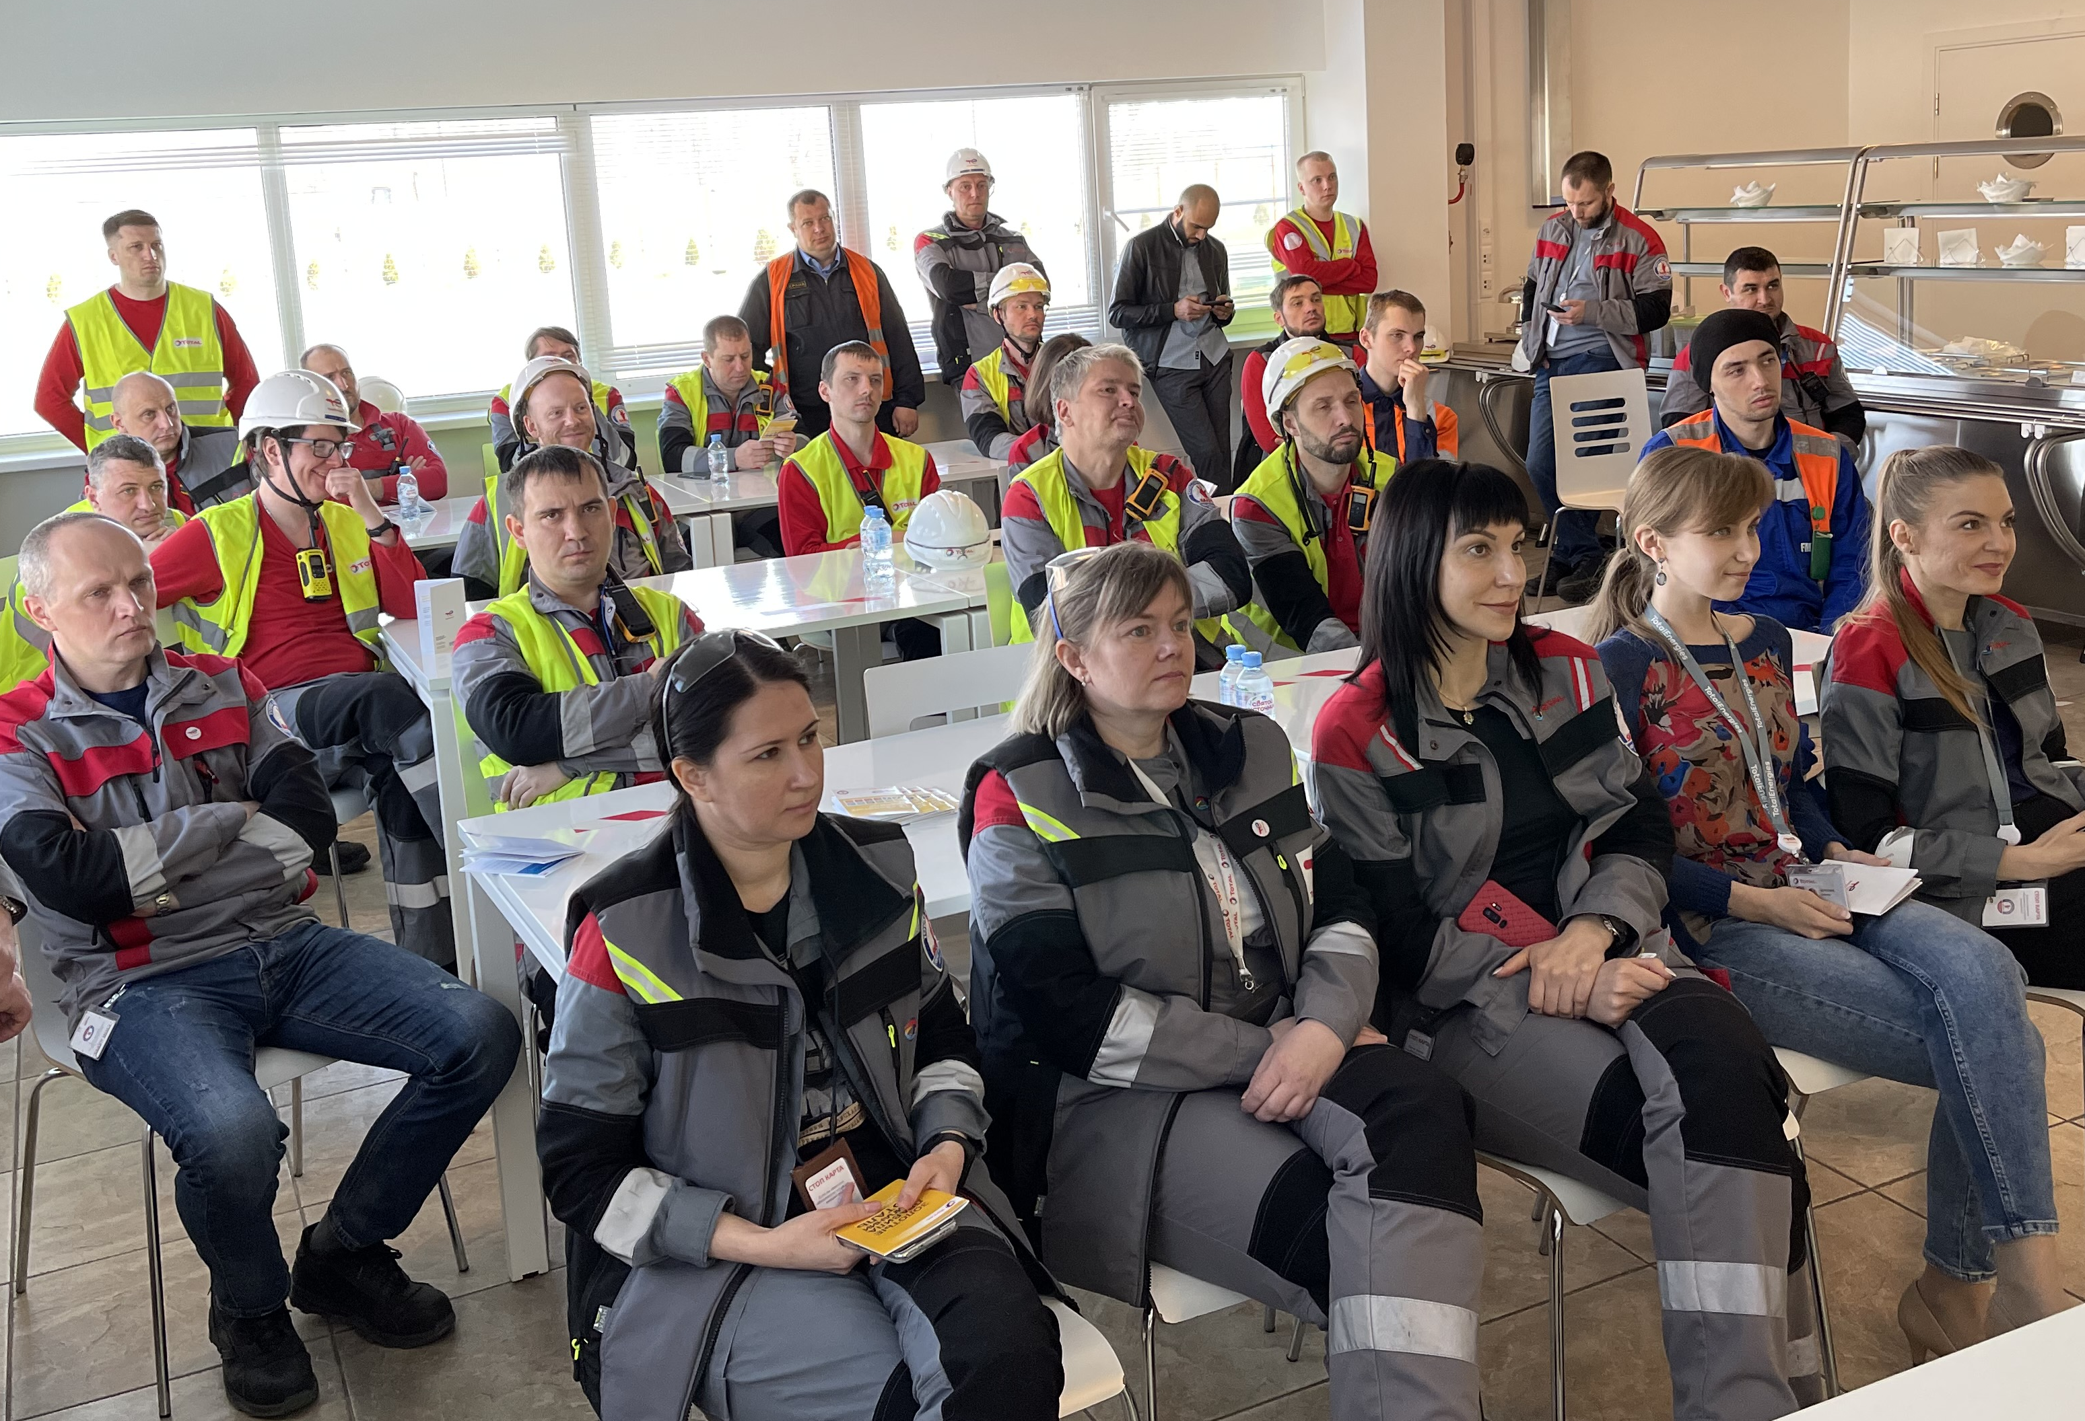
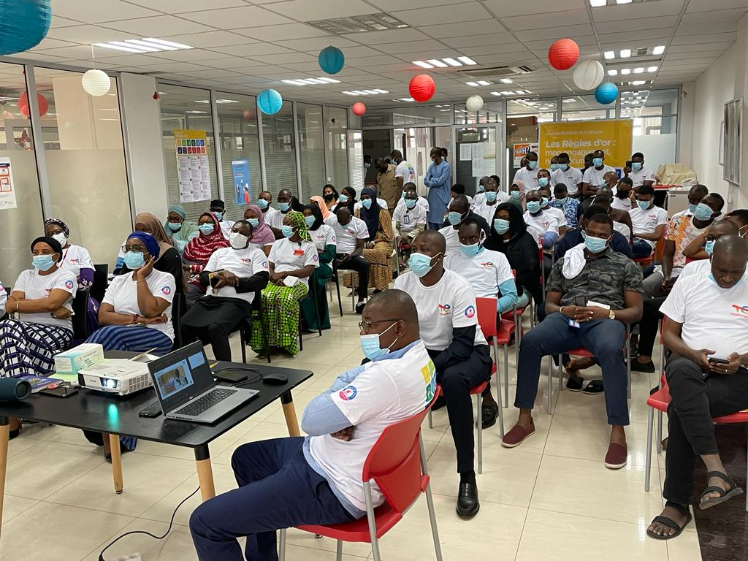
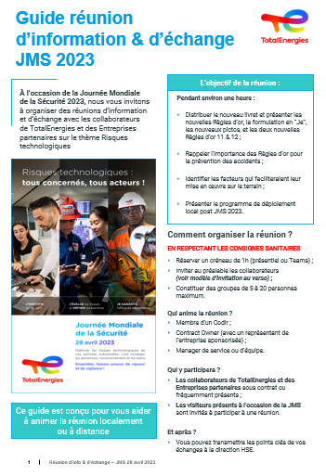
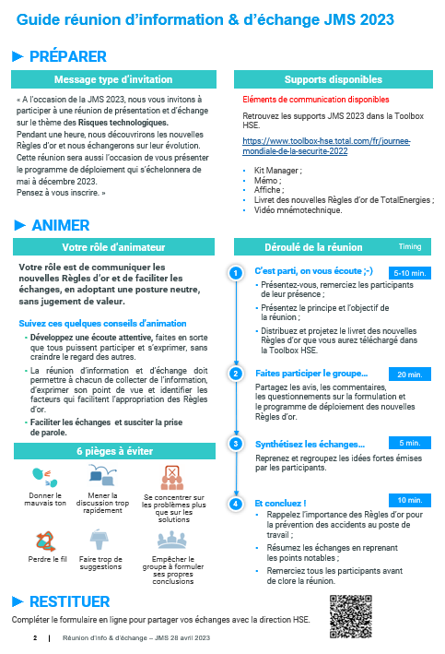
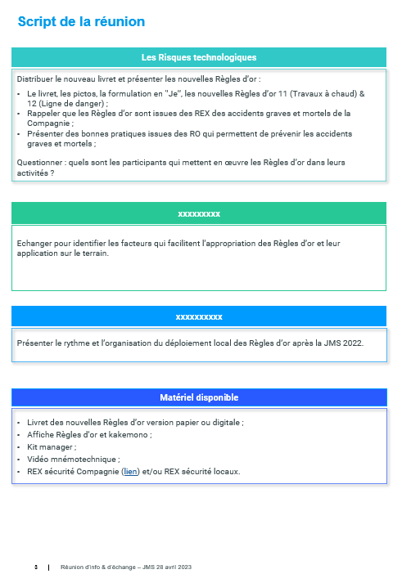
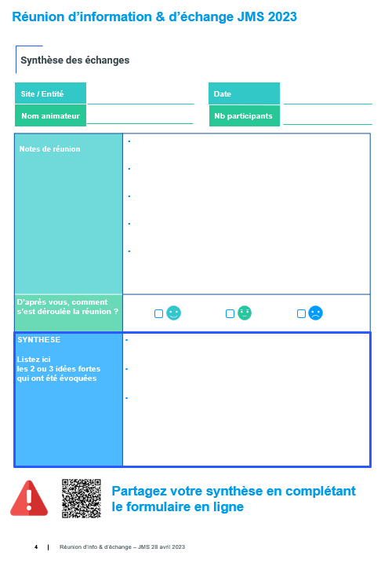
Atelier d’échange
Groupe de personnes (20 - 25 maximum)
Sélectionner et présenter une ou plusieurs illustrations d’évènements liés aux risques technologiques
Ouvrir la discussion sur l’identification de situations similaires locales, le rôle de chacun dans la gestion des risques technologiques
Guide disponible dans la Toolbox HSE
Notes:
Nicolas

Slide 17
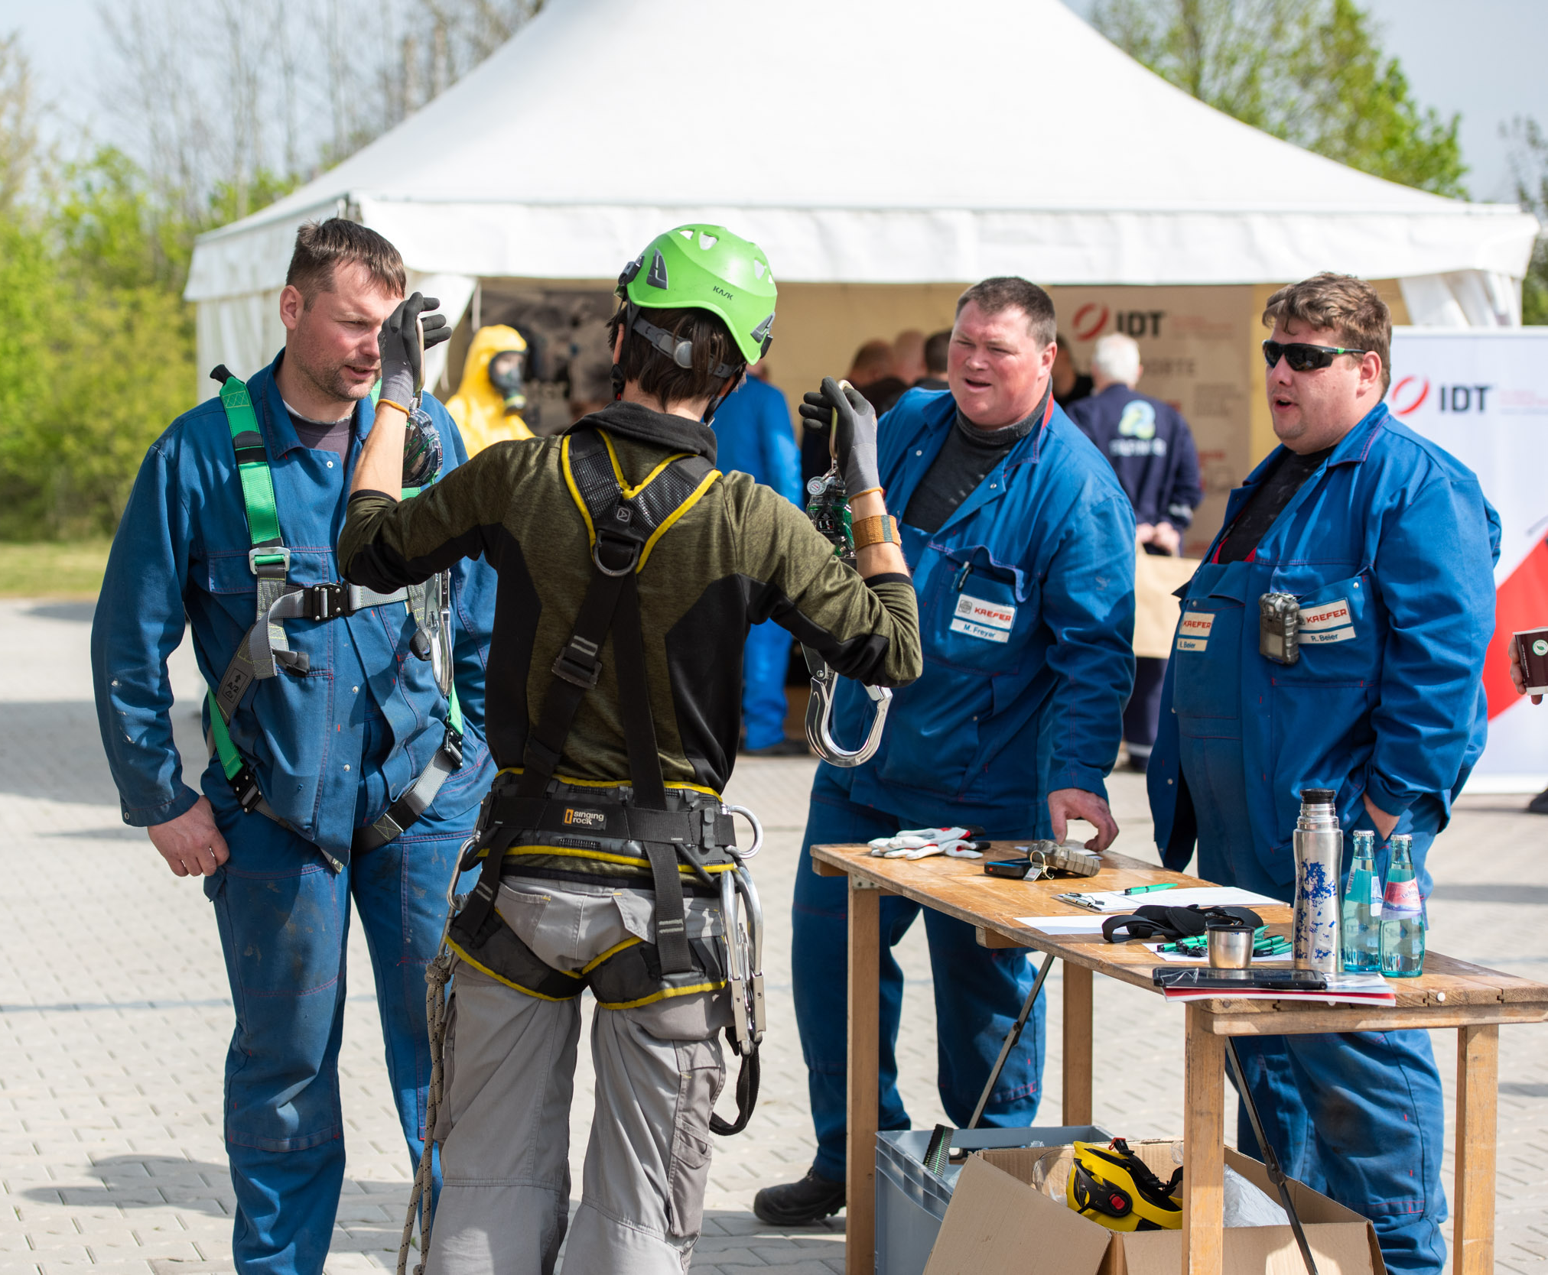
Mobiliser les entreprises partenaires
La Sécurité est l’affaire de tous, collaborateurs de TotalEnergies et des entreprises partenaires.
C’est pourquoi il est important d’associer à votre JMS les entreprises partenaires :
  Membres du réseau Safety Contract Owner
  Sous contrat permanent avec le site / l’entité
  Travaillant sur des marchés générant un grand nombre d’heures travaillées
Notes:
Nicolas

Slide 18
Merci !
Notes:
Michiel

Slide 19
Avertissement - Propriété intellectuelle
Définition TotalEnergies / Compagnie
Les entités dans lesquelles TotalEnergies SE détient directement ou indirectement une participation sont des personnes morales distinctes
et autonomes. Les termes « TotalEnergies », « compagnie TotalEnergies » et « Compagnie » qui figurent dans ce document sont utilisés pour désigner TotalEnergies SE et les entités comprises dans le périmètre de consolidation. De même, les termes « nous », « nos »,
« notre » peuvent également être utilisés pour faire référence à ces entités ou à leurs collaborateurs. Il ne peut être déduit de la simple utilisation de ces expressions une quelconque implication de TotalEnergies SE ni d’aucune de ses filiales dans les affaires ou la gestion d’une autre société de la compagnie TotalEnergies.
Avertissement
Cette présentation peut contenir des déclarations prospectives, au sens du Private Securities Litigation Reform Act de 1995, relatives à la situation financière, aux résultats d'exploitation, aux activités, à la stratégie et aux projets de TotalEnergies, qui sont soumis à des facteurs de risque et à des incertitudes résultant de changements dans, notamment, le développement et l'innovation technologiques, les sources d'approvisionnement, le cadre juridique, les conditions de marché, les événements politiques ou économiques. TotalEnergies n'assume aucune obligation de mettre à jour publiquement les déclarations prospectives, que ce soit en raison de nouvelles informations, d'événements futurs ou autres. De plus amples informations sur les facteurs susceptibles d'affecter les résultats financiers de la Compagnie sont fournies dans les documents déposés par TotalEnergies auprès de l'Autorité des Marchés Financiers et de la US Securities and Exchange Commission. En conséquence, aucune certitude ne doit être accordée à l'exactitude ou à la justesse de ces déclarations.
Propriété intellectuelle
Toute reproduction, publication, transmission ou plus généralement toute exploitation des éléments de cette présentation est interdite, sauf autorisation écrite expresse de TotalEnergies.

